Slide 1


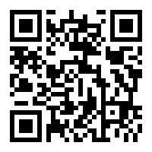

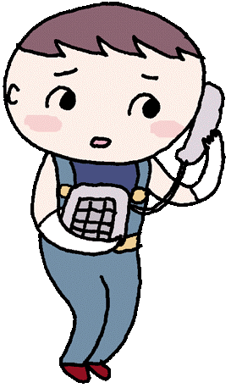
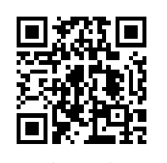
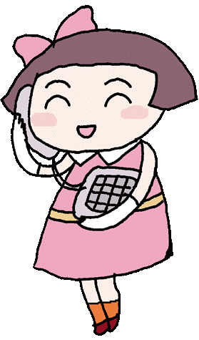

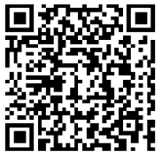
主な相談窓口一覧
最新の情報は各相談窓口の
サイトをご確認ください
もしあなたが先の見えない不安や、生きづらさを感じるなどの様々なこころの悩みを抱えていたら、その悩みを相談してみませんか。
電話では相談しづらい方には、LINEなどのSNSでも相談できます。
令和５年５月24日現在
電話相談 裏面の「地域の相談窓口」 「SNS相談窓口」もご覧ください
#いのちSOS（ NPO法人 自殺対策支援センターライフリンク）
専門の相談員が、必要な支援策などについて一緒に考えます。
☎ 0120-061-338 おもい ささえる
････････････････････････････････････････････････････････････････
https://www.lifelink.or.jp/inochisos/
よりそいホットライン（一般社団法人 社会的包摂サポートセンター）
24時間対応
どんなひとの、どんな悩みにもよりそって、一緒に解決できる方法を探します。
・暮らしの悩みごと ・悩みを聞いて欲しい方
・DV・性暴力などの相談をしたい方 ・外国語による相談をしたい方 など
☎ 0120-279-338 つなぐ ささえる
････････････････････････････････････････････････････････････････
https://www.since2011.net/yorisoi/
いのちの電話（一般社団法人 日本いのちの電話連盟）
☎ 0120-783-556
･････････････････････････････････････････････････････････････････
☎ 0570-783-556 ナビダイヤル（受付センターに順次おつなぎします）
･････････････････････････････････････････････････････････････････
https://www.inochinodenwa.org/?page_id=267
チャイルドライン（NPO法人 チャイルドライン支援センター）
18歳までの子どもがかける電話です。チャットでの相談も受け付けています。
☎ 0120-99-7777
････････････････････････････････････････････････････････････････
https://childline.or.jp/index.html
こころの健康相談統一ダイヤル（地方自治体の窓口)
相談対応の曜日・時間は
自治体によって異なります。
電話をかけた所在地の都道府県・政令指定都市が実施している「こころの健康電話相談」
等の公的な相談機関に接続します。
☎ 0570-064-556 おこなおう まもろうよ こころ
･･････････････････････････････････････････････････････････････････
https://www.mhlw.go.jp/stf/seisakunitsuite/bunya/hukushi_kaigo/seikatsuhogo/jisatsu/kokoro_dial.html
米子市 健康対策課 お問い合わせ相談窓口 TEL（0859）23 - 5452

Slide 2
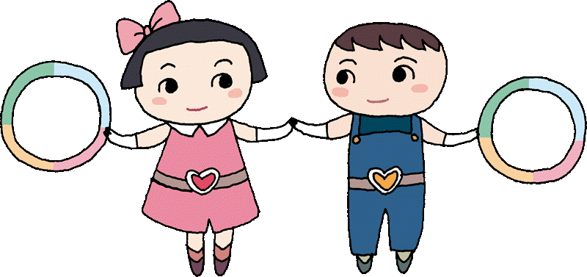


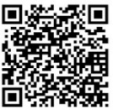
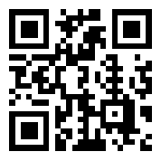

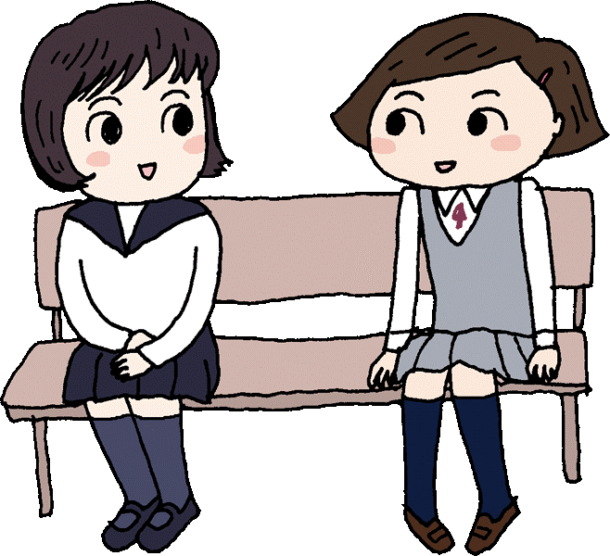
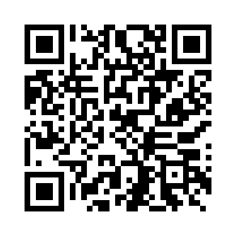
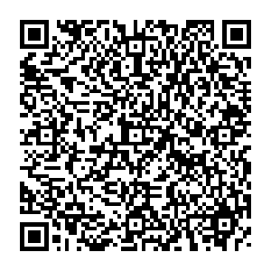
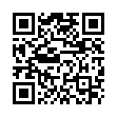
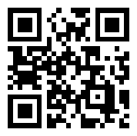
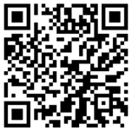
地域の相談窓口 表面の「電話相談窓口」もご覧ください
支援情報検索サイト
どこに相談したらいいかわからない時は支援情報検索サイトにて
地域別、方法別、悩み別に相談窓口を検索することができます。
･････････････････････････････････････････････････････････････
http://shienjoho.go.jp/
SNS相談窓口 表面の「電話相談窓口」もご覧ください
NPO法人 自殺対策支援センター ライフリンク
「生きづらびっと」では、SNSやチャットによる自殺防止相談を行い、必要に応じて電話や対面による支援や居場所活動等へのつなぎも行います。
LINE @yorisoi-chat Webからの相談 @yorisoi-chat チャット https://yorisoi-chat.jp/
･･･････････････
･･･････････････
NPO法人 東京メンタルヘルス・スクエア
「こころのほっとチャット」では主要SNS（LINE、Facebook）および
ウェブチャットから、年齢・性別を問わず相談に応じています。
LINE・Facebook @kokorohotchat
ウェブチャット https://www.npo-tms.or.jp/public/kokoro_hotchat/
LINE Facebook ウェブチャット
･･･････････････
･･･････････････
NPO法人 あなたのいばしょ
NPO法人 BONDプロジェクト
年齢や性別を問わず、
誰でも無料・匿名で
利用できるチャット
相談窓口です。
（24時間365日）
チャット https://talkme.jp/
10代20代の女性のためのLINE相談を
実施しています。
LINE
@bondproject
米子市 健康対策課 お問い合わせ相談窓口 TEL（0859）23 - 5452

